Slide 1
TRAJNOSTNA MOBILNOST IN IZOBRAŽEVANJE ZA TRAJNOSTNI RAZVOJ OTROK IN MLADOSTNIKOV V VRTCIH IN ŠOLAH
SPODBUJANJE TRAJNOSTNE MOBILNOSTI V VRTCIH IN ŠOLAH
MAG. MARTA NOVAK, ZAVOD RS ZA ŠOLSTVO

Slide 2
TRAJNOSTNA MOBILNOST
Osnovni cilj trajnostne mobilnosti je zadovoljiti potrebe vseh ljudi po mobilnosti in obenem zmanjšati promet, posledično onesnaževanje, emisije toplogrednih plinov in porabo energije (MI, http://www.mzi.gov.si/fileadmin/mzi.gov.si/pageuploads/Dogodki/Kaj_je_trajnostna_mobilnost.pdf).
Trajnostna mobilnost je premikanje na trajnosten način, kar vključuje hojo, kolesarjenje, uporabo javnega potniškega prometa in alternativne oblike mobilnosti.
Cilj trajnostne mobilnosti je zagotavljanje učinkovite in enakopravne dostopnosti za vse, pri čemer je poudarek na omejevanju osebnega motornega prometa in porabe energije ter na spodbujanju trajnostnih potovalnih načinov (Trajnostna mobilnost, Focus, http://www.focus.si/files/Publikacije/trajnostna_mobilnost.pdf )
Notes:
Trajnostna mobilnost pomeni zagotavljanje učinkovite in enakopravne mobilnosti za vse. Za to so seveda potrebni ukrepi prometne politike in celosten pristop k urejanju te politike, nujne pa so tudi spodbude za spreminjanje vedenjskih vzorcev in tu ima šola izjemno pomembno mesto in pomemben vpliv.

Slide 3
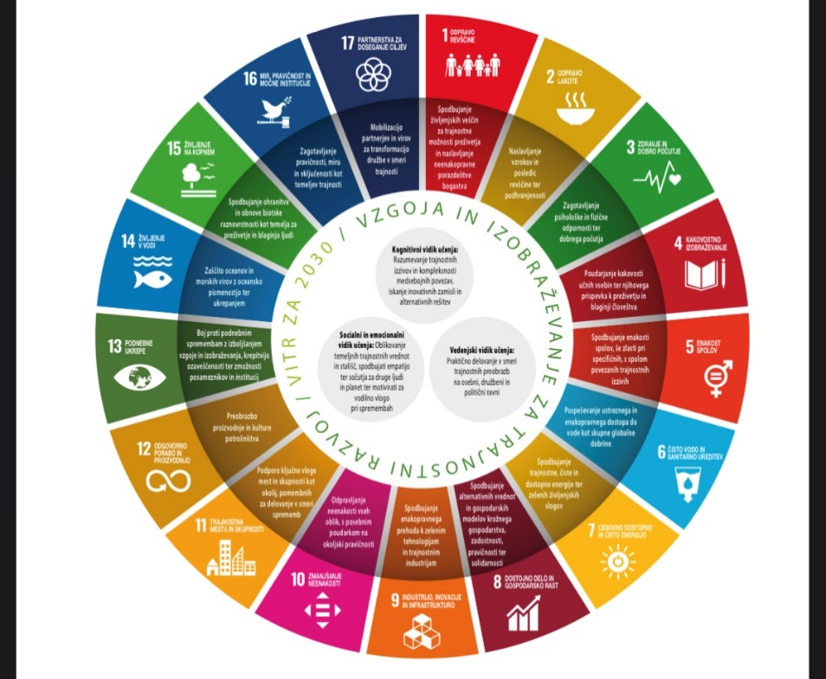
TRAJNOSTNA MOBILNOST IN IZOBRAŽEVANJE ZA TRAJNOSTNI RAZVOJ V VIZ
TM spodbuja in razvija ter krepi veščine za kulturo vedenja v cestnem prometu, zdrav način življenja, gibalne in socialne kompetence, odnos do okolja in ekologijo v sodobnem življenju.
TM temelji na načelu upoštevanja potreb in interesov posameznika, skupine.
Izhodišče za razvoj TM v VIZ je dokument Strategija kulture vedenja in vzgoja za trajnostno mobilnost otrok in mladostnikov v sistemu vzgoje in izobraževanja do leta 2024…
Področje trajnostne mobilnost je eno ključnih področij vzgoje in izobraževanja za trajnostni razvoj (VITR).
https://skupnost.sio.si/pluginfile.php/1238638/mod_resource/content/1/Kazipot-VITR-za-2030.pdf
Notes:
Strategija je dokument razvojnega načrtovanja in ureja izvajanje trajnostne mobilnosti v vzgojno-izobraževalnih zavodih v Republiki Sloveniji (vrtci, osnovne in srednje šole; v nadaljnjem besedilu: VIZ). Je podlaga za nadaljnje dejavnosti Ministrstva za izobraževanje, znanost in šport (v nadaljnjem besedilu: MIZŠ) in Zavoda Republike Slovenije za šolstvo (v nadaljnjem besedilu: ZRSŠ).
Namen strategije je spodbujati in usmerjati vodstvene in strokovne delavce VIZ k razvijanju in krepitvi znanj in veščin ter ozaveščanju o pomenu trajnostne mobilnosti ter približati otrokom širši okvir trajnostne mobilnosti, ki vključuje prvine gibanja, zdravega načina življenja, okolja, ekologije in družbe (spoštovanje, strpnost), ter z razvojem socialnih in gibalnih kompetenc pripomoči k večji ozaveščenosti na področju trajnostne mobilnosti.
Izraz otrok je nadpomenka za otroka v vrtcu, učenca v osnovni šoli in dijaka v srednji šoli.

Slide 4
SPREMLJANJE OZIROMA VOŽNJA OTROK V ŠOLO ALI V VRTEC
VIR: Konferenca TM 2023, MOPE

Slide 5
PRIHODI V ŠOLO
Delež pripeljanih otrok v šolo se veča. S tem se veča ogroženost tistih, ki prihajajo peš ali s kolesom.
Statistike kažejo na željo otrok po aktivnem prihodu v šolo.
VIR: Konferenca TM 2023, MOPE

Slide 6
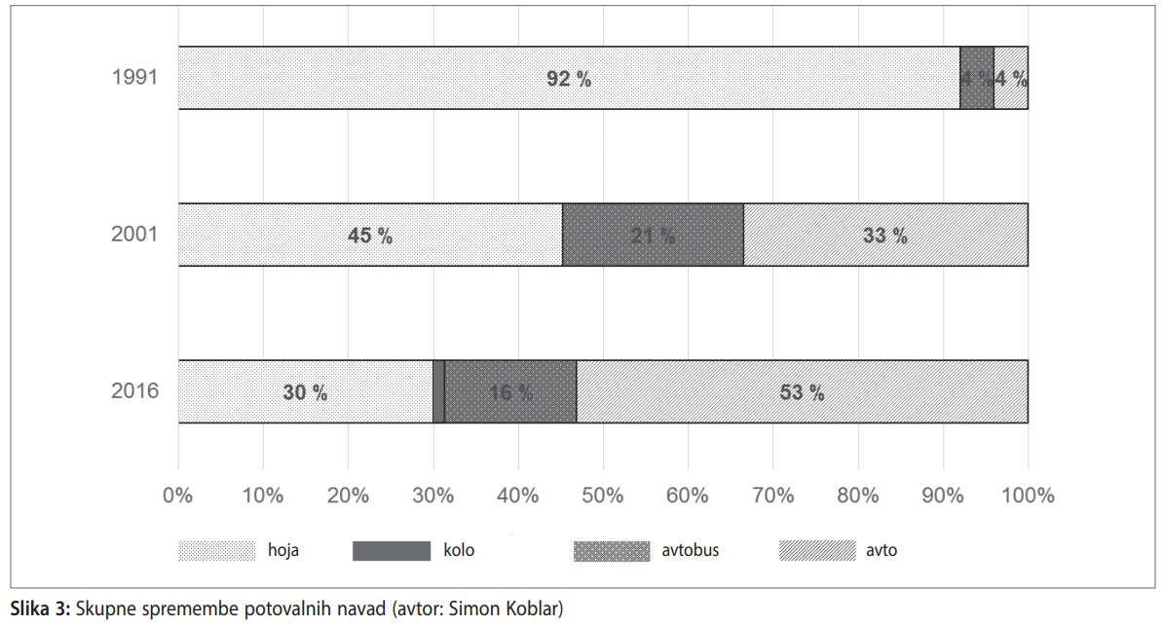
TRENDI NAČINOV PRIHODA OTROK V ŠOLO PRIMER: 3 OŠ NA OBMOČJU NM
Vir: Skrb vzbujajoče spremembe v mobilnosti mladih – primer osnovnošolcev v Novem mestu, Plevnik et all.
VIR: Konferenca TM 2023, MOPE

Slide 7
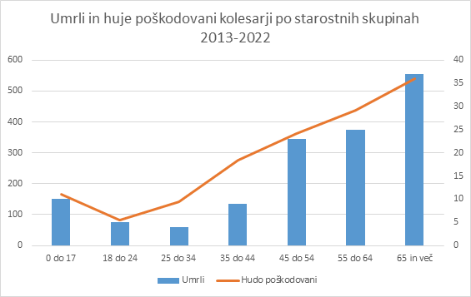
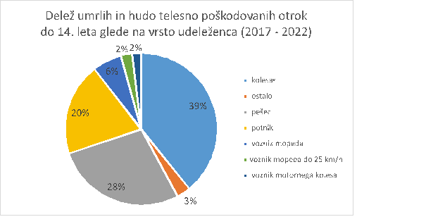
PODATKI KOLESARJI DO 14. LETA
 | 2020 |  |  | 2021 |  |  | 2022
 | umrli | hudo telesno poškodovani | lahko telesno poškodovani | umrli | hudo telesno poškodovani | lahko telesno poškodovani | umrli | hudo telesno poškodovani | lahko telesno poškodovani
Starostni razred v letih (kolesarji)
od 0 do 14 | 0 | 17 | 65 | 0 | 13 | 69 | 1 | 10 | 83
od 15 do 17 | 0 | 6 | 44 | 0 | 5 | 42 | 0 | 3 | 41
od 0 do 17 | 0 | 23 | 109 | 0 | 18 | 111 | 1 | 13 | 124
VIR: AVP, april 2023
Lep pozdrav,

Slide 8
IZOBRAŽEVANJE O VARNOSTI V PROMETU IN MOBILNOSTI
Evropski Svet za varnost v prometu (2021) je izdal
4 cilje
5 ključnih načel
17 priporočil za izvajanje ukrepov , ki jih je treba izvajati v vseh evropskih državah
www.trafficsafetyeducation.eu/key-principles)
NAMEN: otroci in mladostniki – deležni visoko kakovostnega izobraževanja o varnosti v prometu in mobilnosti
Notes:
V tej publikaciji so zato navedena priporočila, ki bi jih morali izvajati v vseh evropskih državah, da bi zagotovili, da bodo vsi – predvsem pa otroci in mladostniki – deležni visoko kakovostnega izobraževanja o varnosti v prometu in mobilnosti. Spremljajo jih primeri najboljše prakse, ki ponazarjajo, kako je mogoče ta načela uporabiti v praksi.

Slide 9
CILJI TM
SPLOŠNI CILJ TM in izobraževanja za trajnostni razvoj je zagotoviti, da so vsi, zlasti otroci deležni kakovostne ravni varnosti v prometu in zagotovljenih pogojev za trajnostne načine mobilnosti.
1. cilj: Preizkušanje sodobnih pedagoških pristopov in strategij poučevanja
in učenja.
2. cilj: Razvijanje in krepitev znanja, veščin ter kulture vedenja v prometu.
3. cilj: Stalno strokovno usposabljanje strokovnih delavcev v vzgoji in
izobraževanju.
4. cilj: Spodbujanje sodelovanja in povezovanja deležnikov.
(prirejeno po www.trafficsafetyeducation.eu/key-principles)

Slide 10
5 KLJUČNIH NAČEL
ZAGOTAVLJANJE PRAVICE DO IZOBRAŽEVANJA O VARNOSTI PROMETA IN MOBILNOSTI
VKLJUČEVANJE IN PODPIRANJE VRTCEV/ŠOL
ZAGOTAVLJANJE VISOKO KAKOVOSTNEGA IZOBRAŽEVANJA
ZAGOTAVLJANJE OKVIRNIH POGOJEV
VKLJUČEVANJE POMEMBNIH DELEŽNIKOV

Slide 11
PRILOŽNOSTI ZA SPODBUJANJE TRAJNOSTNE MOBILNOSTI V VIZ

Slide 12
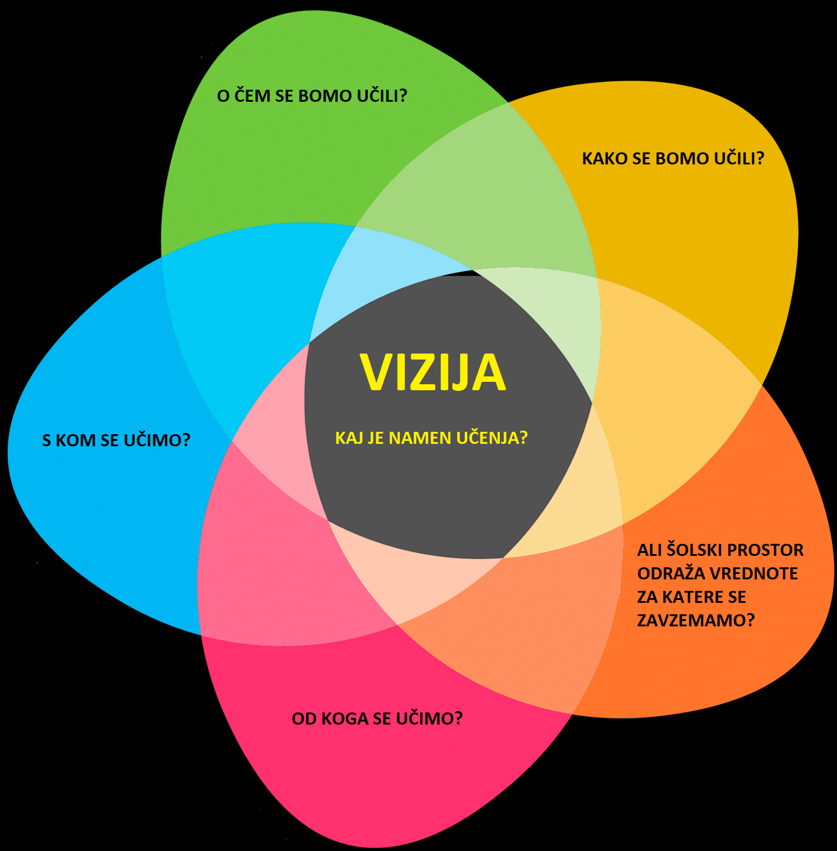
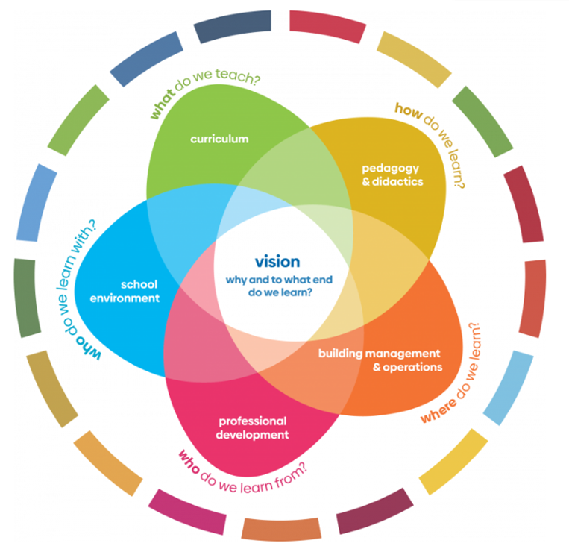
CELOSTNI PRISTOP
Povzeto po S. Kregar: Konferenca TM 2023
Notes:
Smo del sistema. Rečemo sistem je kriv. Ampak kaj je sistem? Je niz podsistemov, ti so še dodaten niz podsistem in so povezani z drugimi sistemi. Vsi smo del naravnih sistemov in tudi umetnih sistemov, kulturnih, družbenih ipd. ampak biologi vemo, da včasih en sam nukleotid, torej tudi najmanjši podsistem je vrednost, lahko je sprememba.

Slide 13
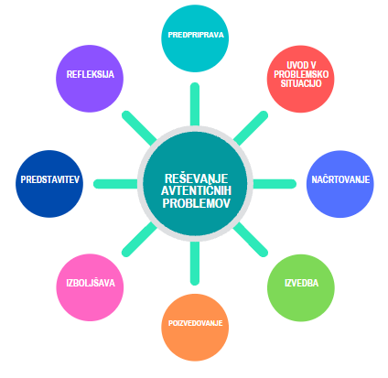
Trajnostna mobilnost vključuje hojo, kolesarjenje, uporabo javnega potniškega prometa in alternativne oblike mobilnosti. Njen cilj je zagotavljanje učinkovite in enakopravne dostopnosti za vse, pri čemer je poudarek na omejevanju osebnega motornega prometa in porabe energije ter na spodbujanju trajnostnih potovalnih načinov.
https://www.gov.si/podrocja/promet-in-energetika/trajnostna-mobilnost/
1. Izberemo problem sodobne družbe: PREVOZ V ŠOLO.
2. Iščemo rešitve:
Kaj lahko naredimo?
3. Preizkušamo rešitve. raziskujemo.
3. Vrednotimo rešitve. Sklepamo.
4. Razpravljamo o rešitveh. Diskutiramo.
Prirejeno po: N. Novak, Konferenca TM 2023, Kolar, M. V. idr.

Slide 14
PRILOŽNOSTI ZA VKLJUČEVANJE TRAJNOSTNE MOBILNOSTI
1. Obvezni program OŠ:
- različni predmeti
dnevi dejavnosti
2. Razširjeni program OŠ:
SKLOP: Gibanje in zdravje za dobro psihično in fizično počutje in zdravje
hoja
kolesarjenje
tečaj usposabljanja za vožnjo kolesa in kolesarski izpit
kolesarski izlet
3. Usposabljanja za vožnjo kolesa in kolesarski izpiti
4. Šola v naravi, tečaji, sobotna šola
5. RaP, Izbirni predmet
6. Varovanje otrok na poti v šolo
7. Mobilnostni načrti
8. Natečaji
9. Projekti (MOPE, IPOP, AVP, BUTAN…)
10. Izvajanje dejavnosti CŠOD
…
VRTEC
Izvedbeni kurikul
Aktivnosti z deležniki, starši
SREDNJE ŠOLE
Izbirne vsebine
Projektni dnevi
Sodelovanje v projektih, raziskavah, natečajih

Slide 15
POUČNA GRADIVA

Slide 16
SODELOVANJE Z MOPE, AVP

Slide 17
SPODBUJANJE AKTIVNE MOBILNOSTI
Strateški pristop – Mobilnostni načrti za ustanove (https://tinyurl.com/44wefs5x)
Izvedbeni pristop:
Evropski teden mobilnosti
Pešbus in Kolovlak, Poljubi in odpelji
Šolska ulica – območje varnih prihodov v šolo
Mobilnostne akcije
Povezovanje (klubi)

Slide 18
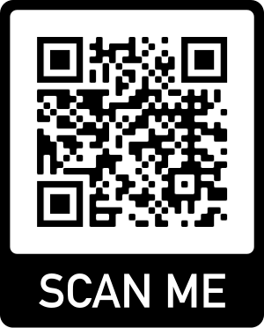
MOBILNOSTNI NAČRTI
Strateško izvedbeni dokument
Pregled obstoječih potovalnih navad zaposlenih in otrok
Priprava načrta ukrepov za spodbujanje trajnostnih potovalnih načinov zaposlenih in otrok
Izvajanje ukrepov
www.sptm.si

Slide 19
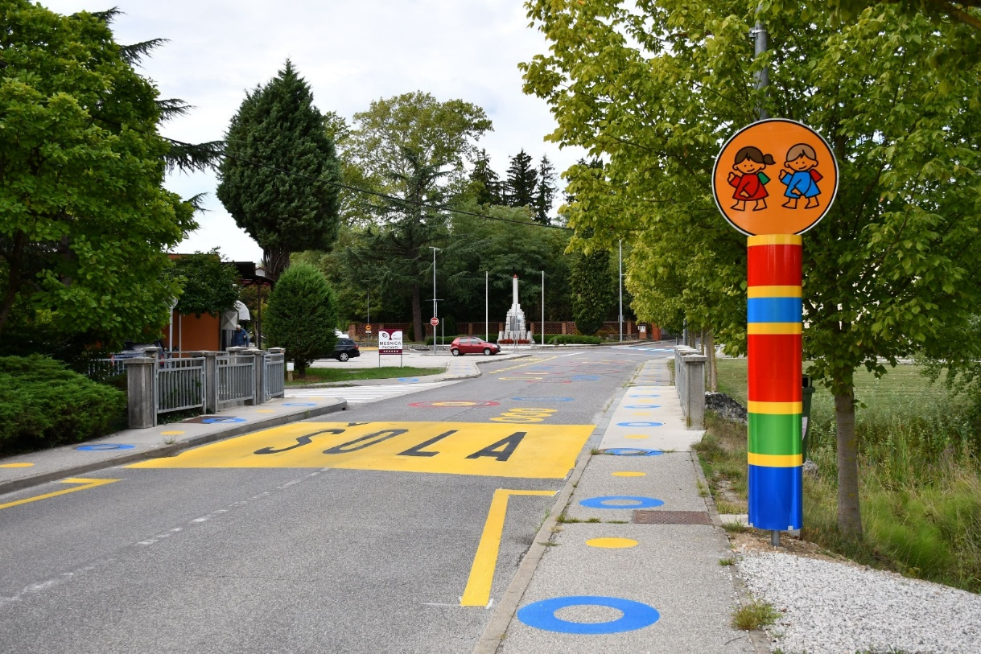
UREDITEV VARNE ŠOLSKE OKOLICE
https://tinyurl.com/yef783hw
Notes:
Namen in osnovne usmeritve Urbana oprema in arhitekturno oblikovanje prometnih površin se praviloma uporabita takrat, ko vozniki ne upoštevajo načel in pravil cestnega prometa, ali ne ravnajo v skladu z njimi, hitrost vozil in način vožnje pa nista prilagojena prometno-tehničnim lastnostim ceste, obcestnemu prostoru in prisotnosti ranljivih udeležencev v prometu.
Pobudo, da šola bodisi na občino, bodisi na DRSI.
Smernice je pripravil DRSI: https://www.gov.si/assets/organi-v-sestavi/DRSI/Dokumenti-DRSI/Navodila-gradiva/Solska-pot-Smernice/Solska-pot-smernice.pdf

Slide 20
MOBILNOSTNE AKCIJE
Mobilnostna akcija oziroma »mobility action« (MA) je aktivnost ali akcija, ki promovira trajnostne potovalne načine SKOZI CELO LETO.
Kidical mass
Streets for kids
Kampanje Šolska ulica v projektu Life C4C
Razpisi na www.sptm.si
Notes:
Kidical mass je kampanja ki spodbuja kolesarjenje v šolo na način Bicivlaka; Streets for kids je kampanja ki se odvije 2x letno v maju in oktobru in opozarja na varne šolske poti. Kampanja Šolska ulica je preizkus urejanja varnih dostopov do šol, 1x letno je objavljen razpis za OŠ na www.sptm,si, izvajalec Ipop, v okviru projekta se pa v mesecu septembru na določene ure v dnevu in dneve zapisa glavne prometne dovodne poti do šole in zagotavlja varnejši prihod otrok v šolo.

Slide 21
SODELOVANJE S KLUBI
Dobra praksa OŠ v MOL – MOL LJ je zagotovil brezplačno izvajanje programa „GREMO NA KOLO“ in „GREMO V KOLOPARK“
- dodatne praktične ure vožnje kolesa
kolesarski športni dnevi (najmanj eden na leto)
Nekaj več na 2 minutni predstavitvi ŠD RAJD
https://www.youtube.com/watch?v=vzm-U_Ppbpo
Notes:
Priložnost za VIZ pa predstavljajo tudi različni športni klubi – v primeru zagotavljanja osnovnih pogojev za uspešno opolnomočenje otrok na kolesu, pa so posebno pomembni kolesarski klubi
Opolnomočenje otrok za vožnjo kolesa - poznavanje CPP in nekaj ur vožnje v prometu ni dovolj. Pomembno je obvladovanje kolesa. Dobrodošle bi bile tudi dodatne ure za praktično izvajanje kolesarskih tečajev pred opravljanjem kolesarskega izpita.

Slide 22
SPODBUJANJE TRAJNOSTNE MOBILNOSTI V VIZ
AKTIVNOSTI
1. Vključevanje področja TM v obstoječe predmete, v kurikul za vrtce na izvedbeni ravni, v vizijo zavoda, v prenovljene učne načrte v OŠ in kataloge znanj v SŠ
2. Spodbujanje strokovnih delavcev k izvajanju celostnega pristopa pri poučevanju, vključujoč področja TM (medpredmetno/nadpredmetno, kroskurikularno področje)
3. Posodabljanje dokumenta Koncept usposabljanja za vožnjo kolesa in kolesarski izpiti v OŠ (2016) z namenom preučitve, ali je koncept usposabljanja za vožnjo kolesa ustreza zakonodajnim novostim in ciljem trajnostne mobilnosti
4. Vključevanje področja TM v RaP v OŠ (usposabljanje za vožnjo kolesa in kolesarski izpiti in druge dejavnosti področja) in VITR Podnebni cilji (11. cilj – Trajnostna mesta in ljudje)
5. Usposabljanje vodstvenih in strokovnih delavcev za področje TM (seminarji, regijska srečanja, svetovanja, delovna srečanja) na teme: izvajanje kolesarskih izpitov, načrti šolskih poti, mobilnostni načrti…

Slide 23
AKTIVNOSTI
6. Posodobitev dokumenta Strategija kulture vedenja in vzgoja za trajnostno mobilnost otrok in mladostnikov v sistemu vzgoje in izobraževanja 2027,
7. Umeščanje trajnostne mobilnosti v VITR (cilj 11, Kažipot, Trajnostna mesta in skupnosti.
8. Posodabljanje dokumenta Koncept usposabljanja za vožnjo s kolesom in kolesarski izpit in implementacija koncepta v praksi (vključenih bo 30 vzgojno izobraževalnih zavodov, izvajanje v RAP-u); usposabljanje strokovnih delavcev in seznanjanje vodstvenih delavcev osnovnih šol in vrtcev ter strokovnih delavcev VIZ z implementacijo v prakso (novostmi koncepta).
3. Razvojna naloga vzpostavitve mreže vrtcev, osnovnih šol in srednjih šol za ozaveščanje o pomenu trajnostne mobilnosti, pri čemer multiplikatorji srednjih šol delujejo v lokalnih okoljih. Zajema mreženje vrtcev, osnovnih in srednjih šol ter lokalnih skupnosti in usposabljanje vključenih na temo trajnostne mobilnosti. (15 razvojnih SŠ, 15 vrtcev, 15 OŠ in 15 SŠ).

Slide 24
NALOGE NA ZRSŠ
1. Spodbujanje trajnostne mobilnosti v VIZ
2. Trajnostna mobilnost: prenova Strategije kulture
vedenja in vzgoja za varno mobilnost otrok in
mladostnikov v sistemu vzgoje in izobraževanja
do leta 2027
3. Spodbujanje aktivnosti TM v VIZ-ih
4. Sodelovanje, vključevanje, povezovanje z deležniki
5. Spletna okolja z gradivi (iz konferenc, seminarjev, )

Slide 25
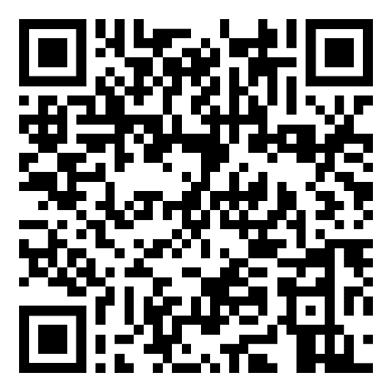
PRIMERI DOBRE PRAKSE - IZ KONFERENCE TM 2023
primer: SŠ TRBOVLJE - file:///D:/Users/mnovak/AppData/Local/Microsoft/Windows/INetCache/Content.Outlook/EEHQPWKU/QR_kode_VH_A3.pdf
2. primer: VRTEC POLZELA – https://youtu.be/5HEl6EZ3gNI
https://www.vrtec-polzela.si/wp-content/uploads/2023/04/Brosura-trajnostna-mobilnost-1.pdf
3. primer: OŠ MORAVČE

Slide 26
PRIMERI DOBRE PRAKSE - VARNO NA KOLESU 2023
OŠ Sveti Tomaž
D:\Users\mnovak\Desktop\KONFERENCA TM 2023\Hej frajer_Oš Sveti Tomaž.mp4
OŠ Šentjanž
D:\Users\mnovak\Desktop\KONFERENCA TM 2023\Oš Šentjanž-najpogostejši prekrški kolesarjev.mp4

Slide 27
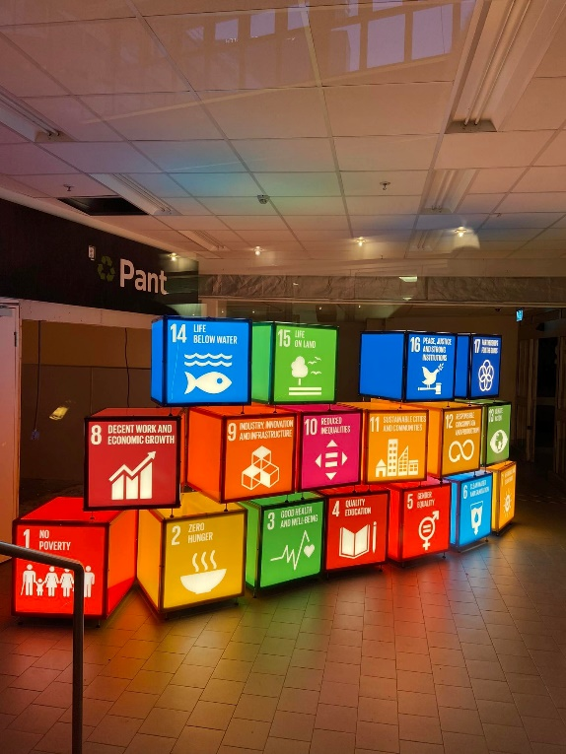
PRIMERI DOBRE PRAKSE
Parkirišče koles na železniški postaji Kopenhagen
Železniška postaja v kraju Jonkoping na Švedskem – trajnostno mesto

Slide 28
ŠOLA/VRTEC V PRIHODNJE Umetna inteligenca pove…
https://chat.openai.com

Slide 29
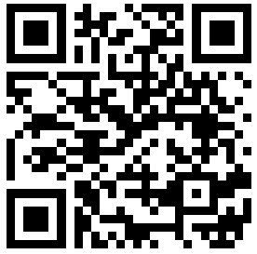
Povezave do gradiv – spletna učilnica ZRSŠ
SODELOVALNICA
https://skupnost.sio.si/course/view.php?id=9477

Slide 30
HVALA

